Slide 1

Bericht von der ersten Deutschen Microsoft SQL Server Konferenz 27. – 29. Februar 2012 Odysseum, Köln Helmut Knappe

Slide 2


Event
Gemeinsame Veranstaltung mit PASS Deutschland e.V.
2 Tage + 1 Extra Tag (aufgrund hoher Nachfrage)
820 Registrierungen
22 Sponsoring Partner
Top Partner: HP, SAP, EMC
Top Kunden: Audi, Air Berlin, Commerzbank, uvm.
Notes:
© 2007 Microsoft Corporation. All rights reserved. Microsoft, Windows, Windows Vista and other product names are or may be registered trademarks and/or trademarks in the U.S. and/or other countries. The information herein is for informational purposes only and represents the current view of Microsoft Corporation as of the date of this presentation. Because Microsoft must respond to changing market conditions, it should not be interpreted to be a commitment on the part of Microsoft, and Microsoft cannot guarantee the accuracy of any information provided after the date of this presentation. MICROSOFT MAKES NO WARRANTIES, EXPRESS, IMPLIED OR STATUTORY, AS TO THE INFORMATION IN THIS PRESENTATION.
2

Slide 3
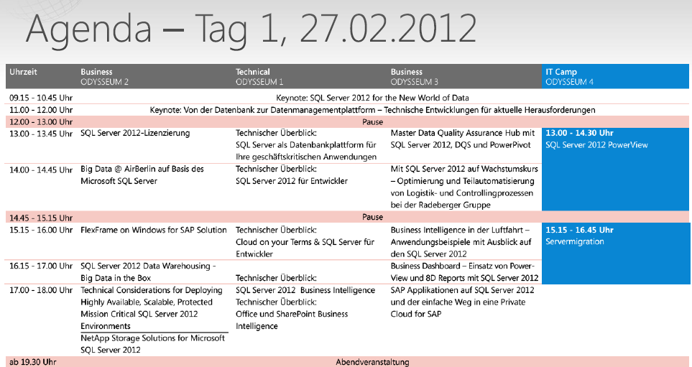
Ablauf

Slide 4
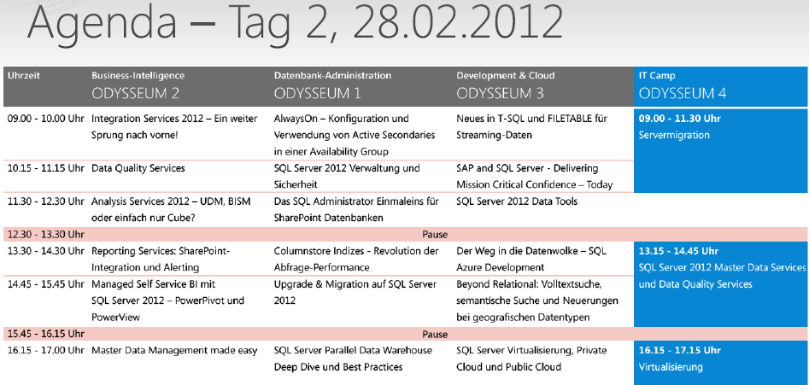
Ablauf

Slide 5
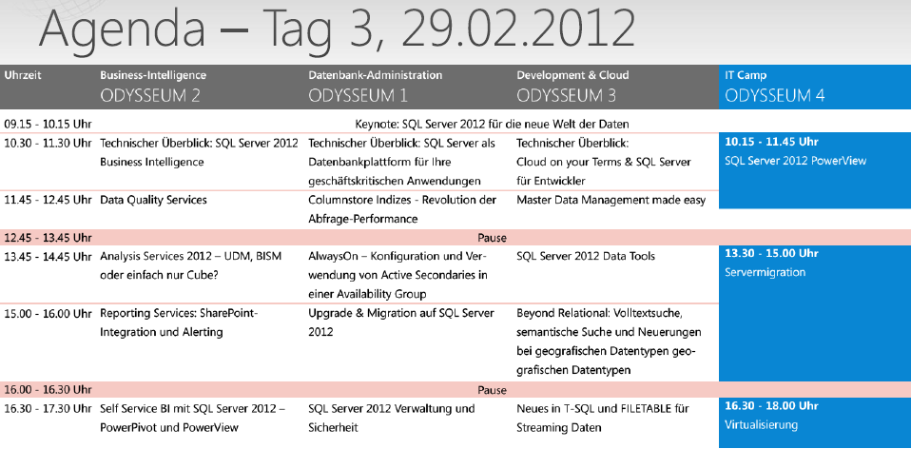
Ablauf

Slide 6
Meine persönlichen Highlights
Thomas Strehlow, Volker Hinz
Integration Services 2012 – ein weiter Sprung nach vorne!
Oliver Engels
Data Quality Services
Markus Raatz
Analysis Services 2012 – UDM, BISM oder einfach nur Cube?
Georg Urban
Columnstore Indizes – Revolution der Abfrage-Performance
Werner Gauer, Martin Vach
Managed Self Service BI mit SQL Server 2012 – Power Pivot und Power View
Martin Vach
Technischer Überblick SQL Server 2012 Business Intelligence
Werner Gauer
Technischer Überblick Office und SharePoint Business Intelligence
> 100 neue PASS Mitglieder

Slide 7
Sonstiges
Hands-On-Labs
11 Themen
Kacheln aller Orten
Metro-Design ist Pflicht
PASS Stand
Viele rote Hemden
Über 100 neue Mitglieder
SQL Server 2012 Virtual Launch
http://www.sqlserverlaunch.com/DEU/Home

Slide 8
Integration Services 2012
Oberfläche
SQL Server Data Tools, SSIS Toolbox
Undo/Redo, Copy/Paste
Groups nachträglich
Data Viewer auf einen Klick
Validierung über Namen
Expressions-Anzeige
Variablen-Scope änderbar

Slide 9
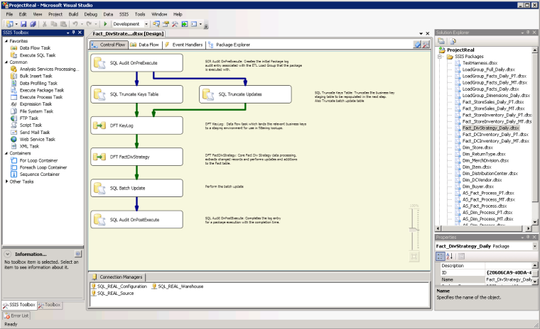
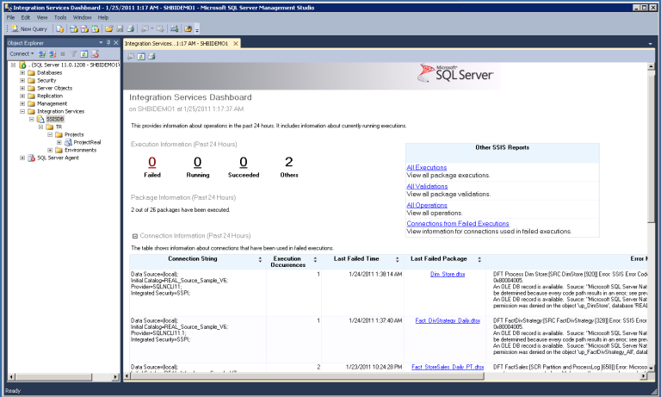


...im Metro Design...
Oberfläche & Steuerungselemente
Bereitstellung & Ausführung
Zitat aus dem o.g. Vortrag

Slide 10
Integration Services 2012
Komponenten
Source Assistant
Expression Task für Änderungen zur Laufzeit
Replacenull()
Debugging in Script-Komponenten
Attunity Komponenten in EE
CDC auf Basis transaction Log
ODBC-Unterstützung

Slide 11
Integration Services 2012
Versionierung
Neues Dateiformat
Ohne Defaults/Components
Code lesbarer
Variablen/Connections
Auf Projektebene möglich
Execute Package Task mit Projektreferenz

Slide 12
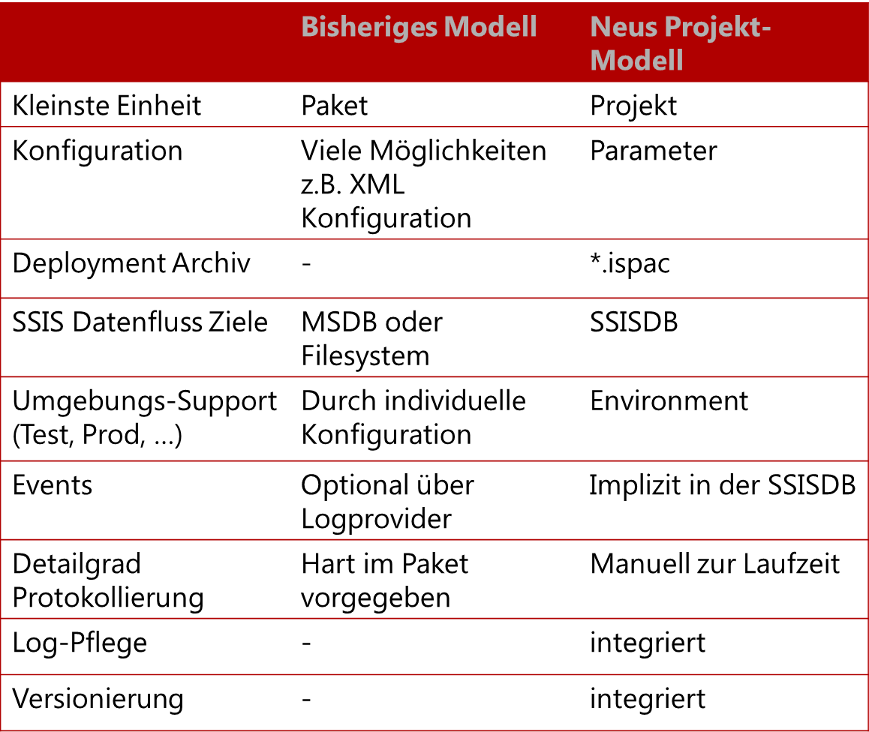
Neues Projektmodell
Zitat aus dem o.g. Vortrag

Slide 13
Integration Services 2012
Deployment
Nicht mehr msdb
IS Catalogs
SSISDB
Instanz
Projects
Projekte mit Environments verdrahten
Ausführen
Report
Loglevel zur Laufzeit

Slide 14
Data Quality
Daten sind
Korrekt
Aktuell
Vollständig – in allen Sätzen
Einheitlich – überall gleich bezeichnet
Eindeutig – nicht mehrfach vorhanden

Slide 15
Data Quality Services
Kosten
Ohne DQS
Schlechte Daten
Direkte Kosten
Prüfung, Nachbearbeitung, Neueingabe
mehr Papier, Umschläge, Porto
Indirekte Kosten
Weniger Umsatz, schlechtes Image, rechtliche Probleme
Mit DQS
Aufwand zu Verbesserung der DQ ...

Slide 16
Data Quality Services
Schlechte Daten verbessern = Fehler ...
Verhindern
Schulung
Validierung
Entdecken
Plausibilitätsprüfung
Profiling
Verbessern
Kosten-Optimum

Slide 17
Data Quality Services
Data Quality Knowledgebase
User / 3rd Party Knowledge
Data Domains
Definitionsbereiche mit Semantikregeln
Projekte – Cleansing / Matching
DQS Operator – Data Steward
SQL/XL → SQL/CSV korrigiert
Grund, Status, Verlässlichkeit

Slide 18
TQS - Technik
Azure Market Place
DQ Clients
Categorized Reference Data
MS DQ
Domains Store
Categorized Reference Data Services
DQS UI
Knowledge Discovery and Management
DQ Server
Reference Data API
(Browse, Get, Update…)
3rd Party / Internal
RD Services API
(Browse, Set, Validate…)
Interactive DQ Projects
DQ Engine
Reference Data Services
Data Exploration
Knowledge Discovery
Data Profiling & Exploration
Cleansing
Reference Data
Matching
SSIS DQ Component
Reference Data Sets
DQ Projects Store
Common Knowledge Store
Knowledge Base Store
MDS Excel Add in
DQ Active Projects
MS Data Domains
Local Data Domains
Published KBs
Future Clients – Excel, SharePoint
18

Slide 19
Data Quality Services
Integration in
SSIS
Data Correction Komponente
Noch ohne Matching und Deduplizierung
Excel
MDS Add-In
Matching

Slide 20
Analysis Services 2012
UDM → BI Dimensional Model (BISM)
BISM
Mehrdimensional
MOLAP/ROLAP, MDX, Data Mining
Power Pivot – Self-Service BI
Excel / SharePoint Add-In, DAX (+41 Funktionen)
Tabellarisch – managed Self-Service BI
Vertipaq, DAX (MDX für Abfrage möglich)

Slide 21
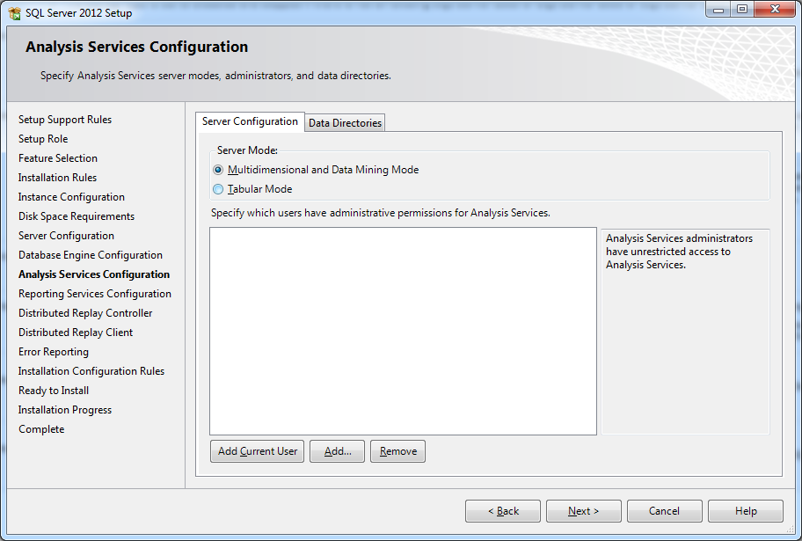
Analysis Services 2012

Slide 22
Analysis Services 2012
Power Pivot Konfigurationstool
Power Pivot holt auf
KPIs, Perspektiven
Hierarchien (auch Parent/Child)
Distinct Count
Partitionierung
Datenbasierte Berechtigungen

Slide 23
Analysis Services 2012
Power Pivot weiter bestehende Lücken
Actions, Translations, Writeback
.NET Stored Procedures
Account-Dimensionen
Semi-additive Measures
Drillthrough
Cell-Security
M:n Dimensionen

Slide 24
Column Store Indizes
Daten spaltenweise komprimiert speichern
→ Integer/Dictionary, Sort, run-length/bit pack
Spalte → Segment → BLOB
Row group mit ca. 1 Mio Zeilen
Hohe Kompression
>2-3 mal besser als Page-Compression
Bessere Cache Trefferraten
Weniger IO bei Scans

Slide 25
Index-Anlage & Speicherung
Basistabelle
Columnstore Index
Komprimierte
Segmente
A
B
C
D
BLOBS
Row group 1
Encode
,
Row
compress
group
SegmentdDirectory
Encode
,
Row
Row group 2
compress
group
Row
Row group 3
Encode
,
group
compress
1Mio Zeilen / Row Group
Neue Systemtabellen & Katalogsichten z.B. sys.column_store_segments
Enthält Segment-Metadaten: Größe, Min, Max, …

Slide 26
Column Store Indizes
Lesen
Nur benötigte Spalten holen
Segment-Eliminierung (min/max Metadaten)
Einfache Filter beim Lesen
Bitmap-Filter
Speichermanagement
Automatisch
Disk <-> RAM

Slide 27
Column Store Indizes
Batch-Mode
Neue Datenstrukturen und Algorithmen
1000 Zeilen gleichzeitig
Tabelle Read-Only
Nur übliche Datentypen
Int, real, string, money, datetime, decimal <19
Nur non-clustered Index
Nicht auf Views

Slide 28
Column Store Indizes
Optimizer arbeiten lassen
Auf Batch-Mode achten
Daten laden
Disable, Update, Rebuild
UNION ALL zwischen
Tabelle mit CSI
Kleinerer Tabelle für Updates
Partition Switching – CSI aus switch table

Slide 29
Column Store Indizes
Star-Schema ideal
Ganzzahlige Daten bevorzugt
Alle Spalten in Index
Keine weiteren non-clustered Indizes
Clustered Index auf z.B. Datum
Bessere Segment-Eliminierung
Prädikat auf Schlüsselspalte

Slide 30
Column Store Indizes
Vorteilhaft
Inner Joins, Group by
Maxdop >1, CPUs, RAM
Nachteilig
Join über Strings, Join zwischen großen CSIs
Filter auf String, NOT IN, UNION ALL
Aggregate ohne Group by
Auf Batch-Mode achten

Slide 31
Referenzen
Blogs
http://blogs.msdn.com/sqlcat
http://blogs.msdn.com/b/mattm/
http://blogs.msdn.com/b/analysisservices/
http://blogs.msdn.com/b/ssdt
BOL http://technet.microsoft.com/en-us/library/bb522607(SQL.110).aspx
CSI http://social.technet.microsoft.com/wiki/contents/articles/sql-server-columnstore-index-faq.aspx
http://social.technet.microsoft.com/wiki/contents/articles/sql-server-columnstore-performance-tuning.aspx
Launch http://www.sqlserverlaunch.com
Notes:
© 2007 Microsoft Corporation. All rights reserved. Microsoft, Windows, Windows Vista and other product names are or may be registered trademarks and/or trademarks in the U.S. and/or other countries. The information herein is for informational purposes only and represents the current view of Microsoft Corporation as of the date of this presentation. Because Microsoft must respond to changing market conditions, it should not be interpreted to be a commitment on the part of Microsoft, and Microsoft cannot guarantee the accuracy of any information provided after the date of this presentation. MICROSOFT MAKES NO WARRANTIES, EXPRESS, IMPLIED OR STATUTORY, AS TO THE INFORMATION IN THIS PRESENTATION.
31

